Slide 1
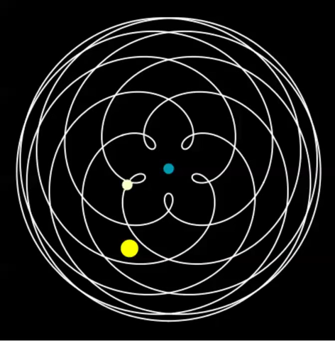
Inleiding Programmeren
Simon Pauw

Slide 2
Wat is de beste beschrijving?
Wat is een schrikkeljaar? (1)
Elk jaar deelbaar door 4 is een schrikkeljaar.
Tenzij het deelbaar is door 100
Maar wel weer als het deelbaar is door 400
Wat is een schrikkeljaar? (2)
Elk jaar deelbaar door 400 is altijd een schrikkeljaar.
Verder, elk jaar deelbaar door 4 maar niet door 100 is een schrikkeljaar.

Slide 3
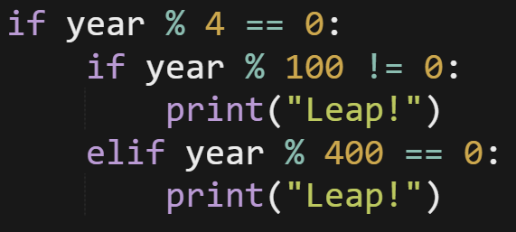
Wat is de beste beschrijving?
Wat is een schrikkeljaar? (1)
Elk jaar deelbaar door 4 is een schrikkeljaar.
Tenzij het deelbaar is door 100
Maar wel weer als het deelbaar is door 400
Wat is een schrikkeljaar? (2)
Elk jaar deelbaar door 400 is altijd een schrikkeljaar.
Verder, elk jaar deelbaar door 4 maar niet door 100 is een schrikkeljaar.

Slide 4

Goldbach
Every even integer (x) greater than 2 can be expressed as the sum of two primes (p1 and p2).
$$x=p_{1}+p_{2}$$

Slide 5

Goldbach naief
Stel x = 12: vind $p_{1}$en $p_{2}$ zodat $p_{1}+p_{2}=12$

Slide 6

Goldbach naief
Stel x = 12, vind priemgetallen $p_{1}$en $p_{2}$ zodat:
$$p_{1}+p_{2}=12$$
Lijst met priemgetallen < 12:
[2, 3, 5, 7, 11]

Slide 7
Goldbach naief
Uitproberen:
2 + 2 = 4
2 + 3 = 5
2 + 5 = 7
2 + 7 = 9
2 + 11 = 13
3 + 3 = 6
3 + 5 = 8
3 + 7 = 10
3 + 11 = 14
5 + 5 = 10
5 + 7 = 12
Stel x = 12, vind priemgetallen $p_{1}$en $p_{2}$ zodat:
$$p_{1}+p_{2}=12$$
Lijst met priemgetallen < 12:
[2, 3, 5, 7, 11]

Slide 8

Goldbach naief
$$p_{1}+p_{2}=12$$

Slide 9

Goldbach minder naief
$$12 − p_{1}=p_{2}$$

Slide 10

Goldbach minder naief
Stel x = 12, vind priemgetal $p_{1}$zodat:
$$12 − p_{1}=p_{2}$$
en $p_{2}$ is ook een priemgetal
Lijst met priemgetallen < 12:
[2, 3, 5, 7, 11]
Uitproberen:
12 - 2 = 10 (10 is geen priemgetal)
12 - 3 = 9 (9 is geen priemgetal)
12 - 5 = 7 (7 is wel een priemgetal)

Slide 11
Goldbach
Ga je vandaag aan werken.
Je mag samenwerken!
Zet de naam van je partner in de code!
Venus draait om de zon, niet de aarde.

Slide 12
Goed design?
Aspecten website
Slimme representatie probleem = goede code

Slide 13
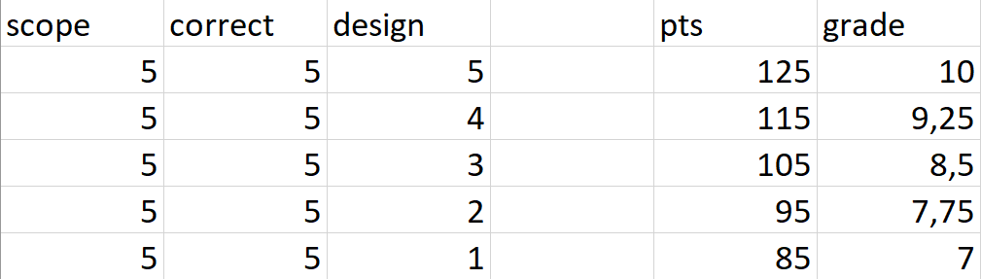
Codekwaliteit (design) -> cijfer

Slide 14
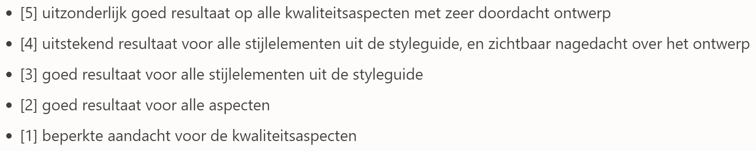
Codekwaliteit (design) -> cijfer

Slide 15
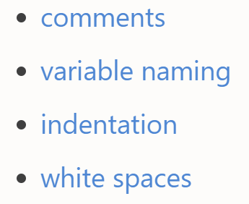
Aspecten deze week

